Slide 1

Assemblea Ordinaria dei Soci AMUSE
Roma, 20 marzo 2018
LUISS - viale Romania 32

Slide 2
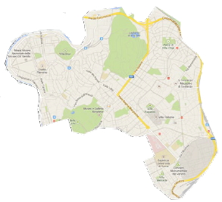

Benvenuti all’Assemblea 2018 dei Soci AMUSE
www.associazioneamuse.it

Slide 3
Pietro Rossi Marcelli
Presidente

Slide 4
Ordine del Giorno
  17:45 – Benvenuto e apertura Assemblea Ordinaria
  Approvazione Bilancio Consuntivo 2017
  Presentazione Preventivo 2018
  Pietro Rossi Marcelli – Presidente
  Roberto Tosatti – Tesoriere
  18:00 – Votazione Consiglio Direttivo
  18:05 – Progetti e Iniziative dell’Associazione
  Federica Alatri – Consigliere
  18:45 – Comunicazione Risultati Votazione
  Roberto Tosatti – Tesoriere
  18:50 - Saluti e chiusura lavori
  neo-Presidente

Slide 5
Roberto Tosatti
Tesoriere
www.associazioneamuse.it
www.roma2pass.it

Slide 6
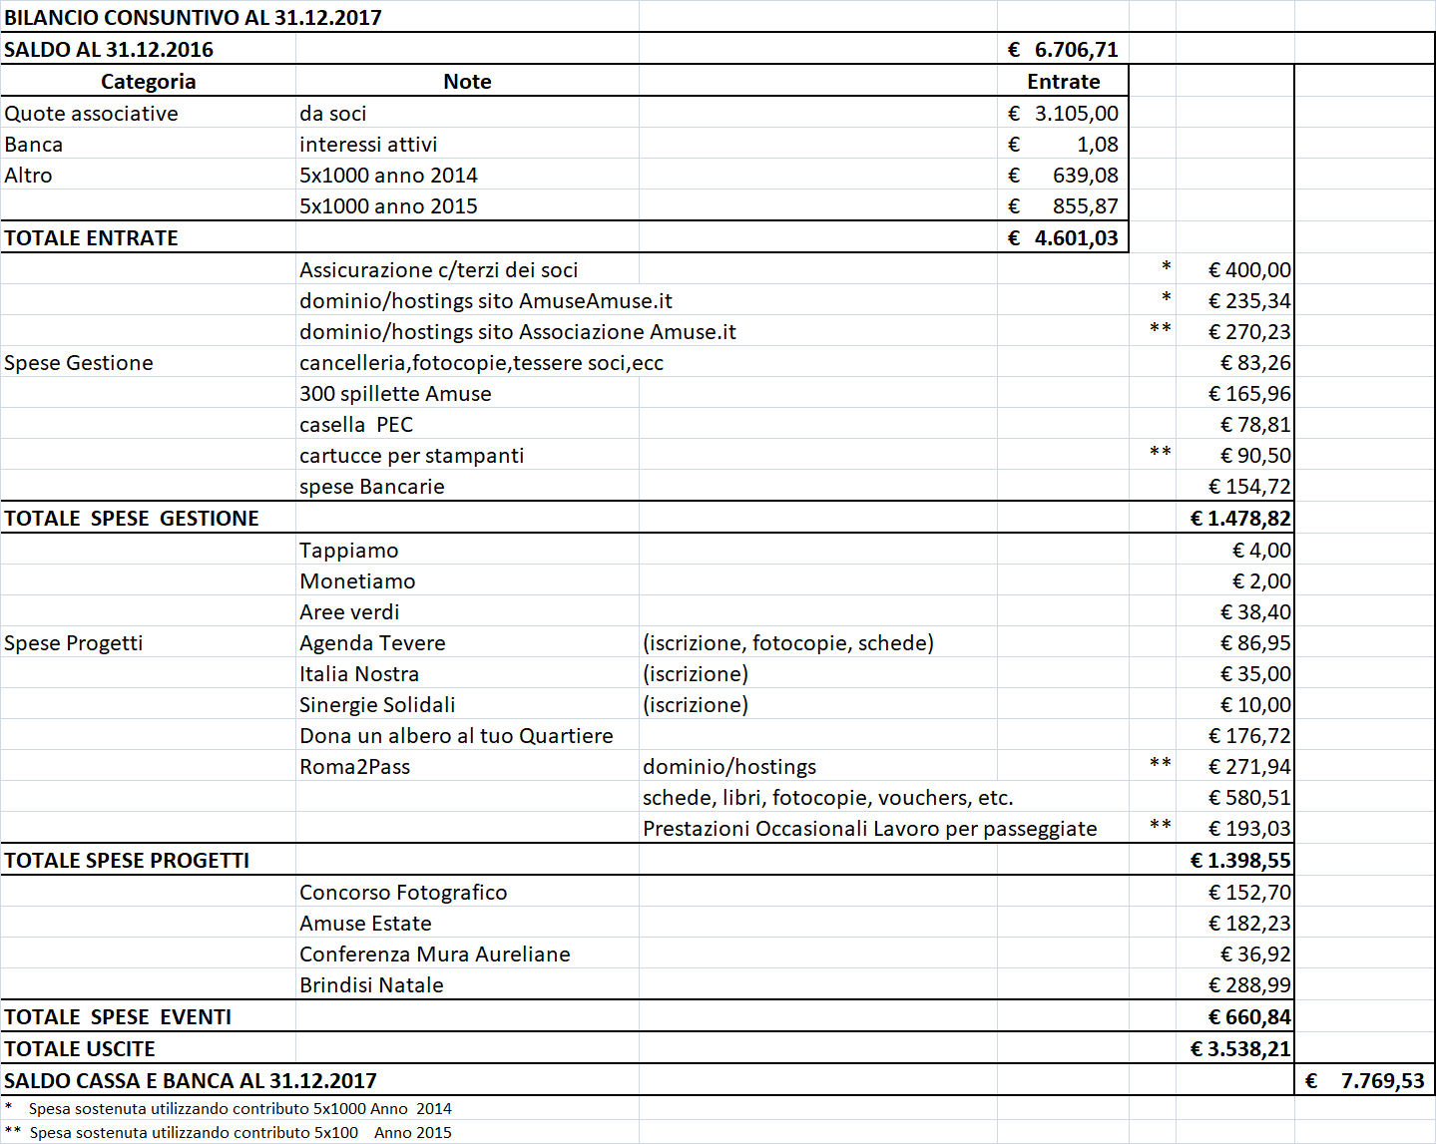
Bilancio Consuntivo 2017
Notes:
6

Slide 7
Andamento conti AMUSE

Slide 9
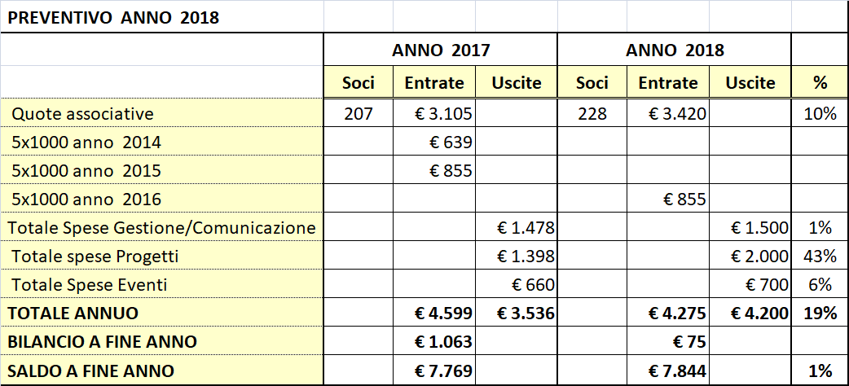
Preventivo di Spesa 2018
Notes:
9

Slide 10



dona il
cinque per mille
ad
AMUSE,
inserendo nella tua dichiarazione il codice fiscale
97599610587

Slide 11
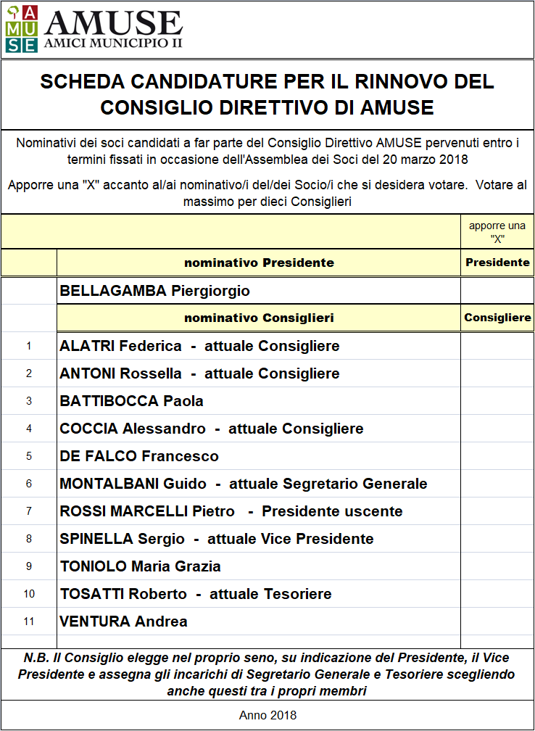
Notes:
11

Slide 12
Federica Alatri
Consigliere

Slide 13
AGGIORNAMENTO
sulle
Attività e Iniziative

Slide 14

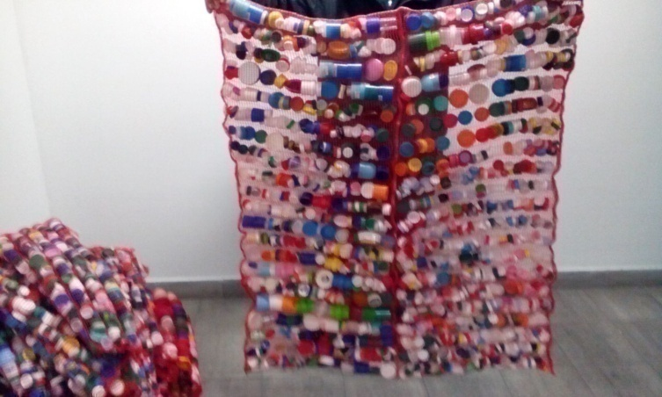


Progetti: TappiAMO e MonetiAMO
Capo Progetto: Guido Montalbani

Slide 15


Progetto: Dona un Albero
Capo Progetto: Ornella Malaguti

Slide 16


Giornate di Pulizia Volontaria
Capo Progetto: Sergio Spinella

Slide 17

Capo Progetto: Pietro Rossi Marcelli

Slide 18
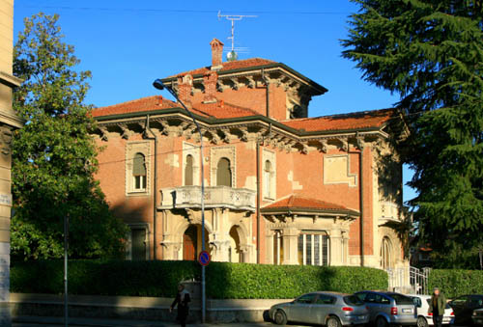
Tutela dei Villini Storici
Referente: Rossella Antoni

Slide 19

Regolamento per la
Gestione dei Beni Comuni
Referente: Piergiorgio Bellagamba

Slide 20
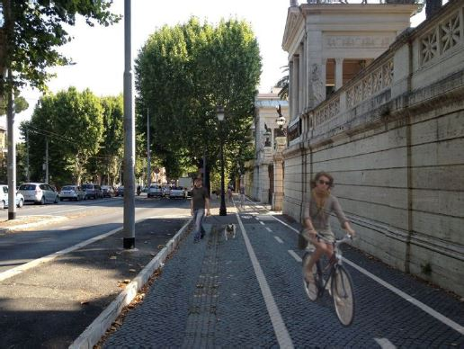
Progetto: Ciclabile Nomentana
Capo Progetto: Francesco De Falco

Slide 21
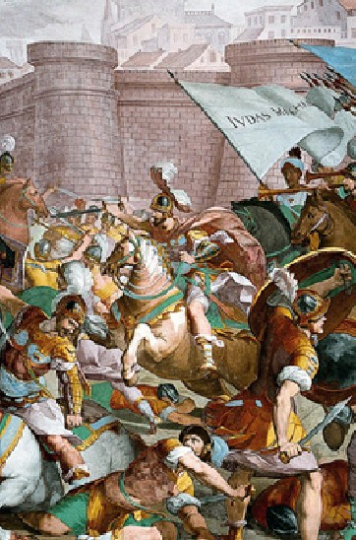
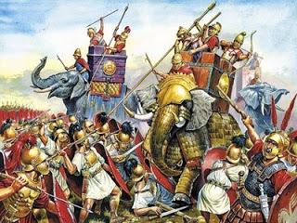
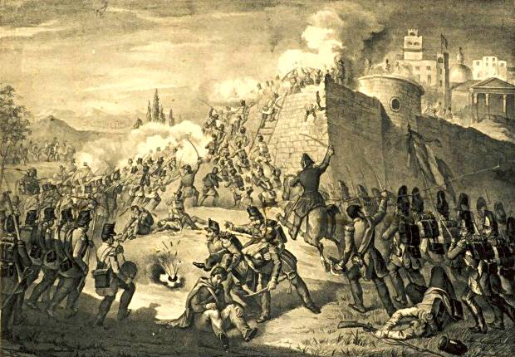
Progetto: Roma2pass per le Scuole
Capo Progetto: Andrea Ventura

Slide 22
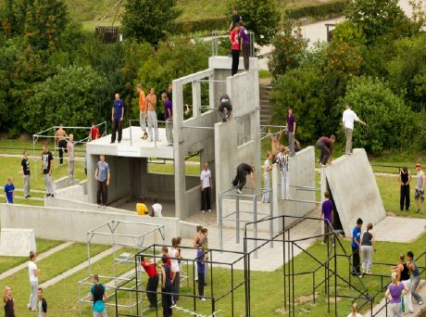
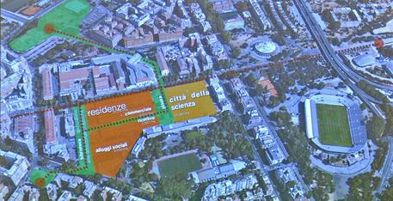

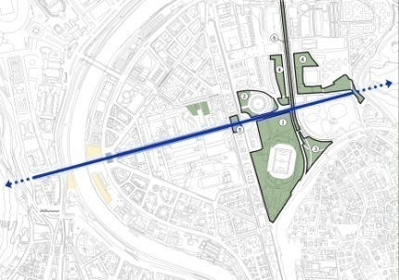
Parco dello Sport allo Stadio Flaminio
Referente: Tommaso Cazzaniga
Il Flaminio e la Città della Scienza
Referente: Massimo Tallarigo
Consorzio Agenda Tevere
Referente: Piergiorgio Bellagamba
Concorso Renovatio Urbis: Il Miglio delle Arti
Piergiorgio Bellagamba

Slide 23
Informazione, Eventi sociali, Incontri
Sito Internet: www.associazioneamuse.it
Sito Internet: www.roma2pass.it
Pagine FB:
  AMUSE
  Roma2pass
  Decoro Urbano
  Amici di Piazza Verbano
  Amici Villa Glori
News Letter mensile
Quotidiano online Roma2Oggi
AMUSESTATE
Brindisi di Natale
Conferenze/Passeggiate Roma2pass
Assemblee annuali
Martedì di AMUSE a Villa Glori

Slide 24



